Slide 1
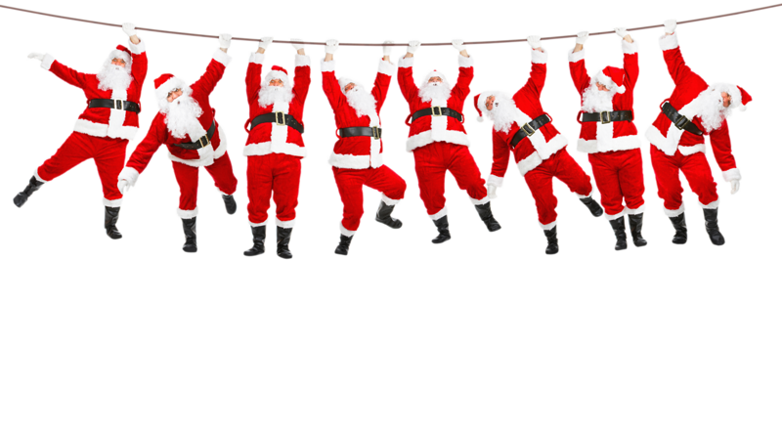
«Новогоднее
представление»

Slide 2
Внимание! Внимание!
Спешите увидеть!
«Новогоднее представление!»
26 декабря
Концертный зал Ди-Луча.
Начало 12-00.

Slide 3
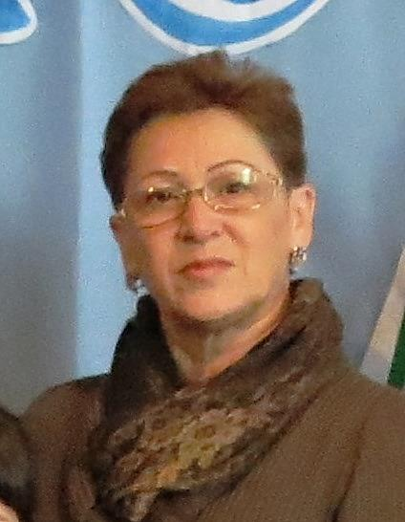
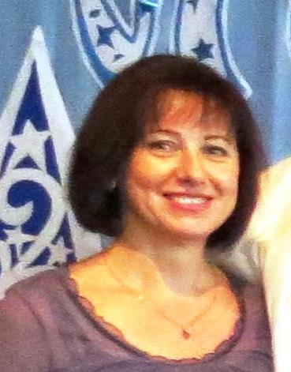
Продюссеры:
Галциди Ирина Николаевна,
Пономарева Ирина Григорьевна

Slide 4
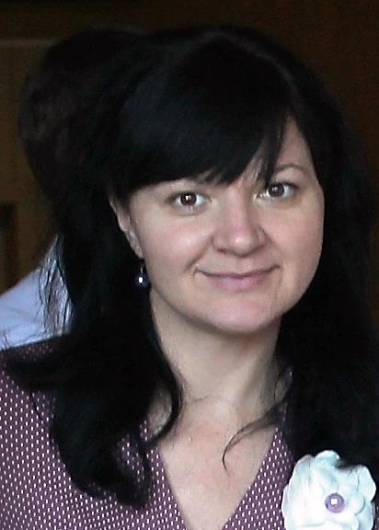
Художественный руководитель
Горбулина
Людмила Анатольевна

Slide 5
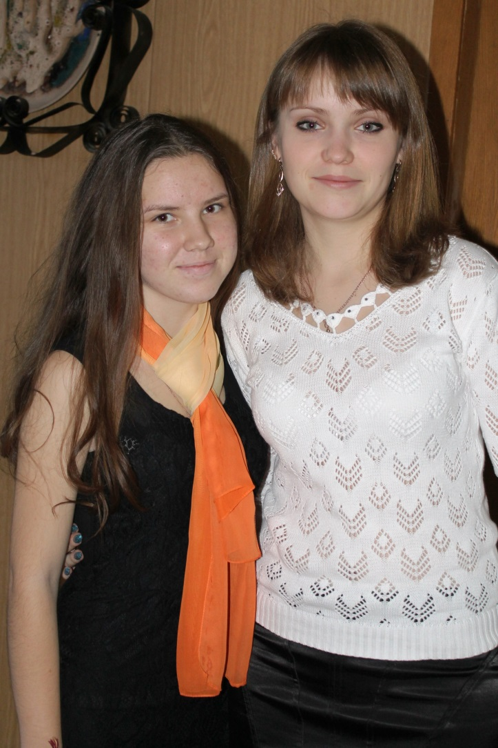
Главный сценарист и режиссер: Старинец Анна
(ученица 10 класса ).
Режиссер-постановщик: Подопригора Надежда Викторовна

Slide 6
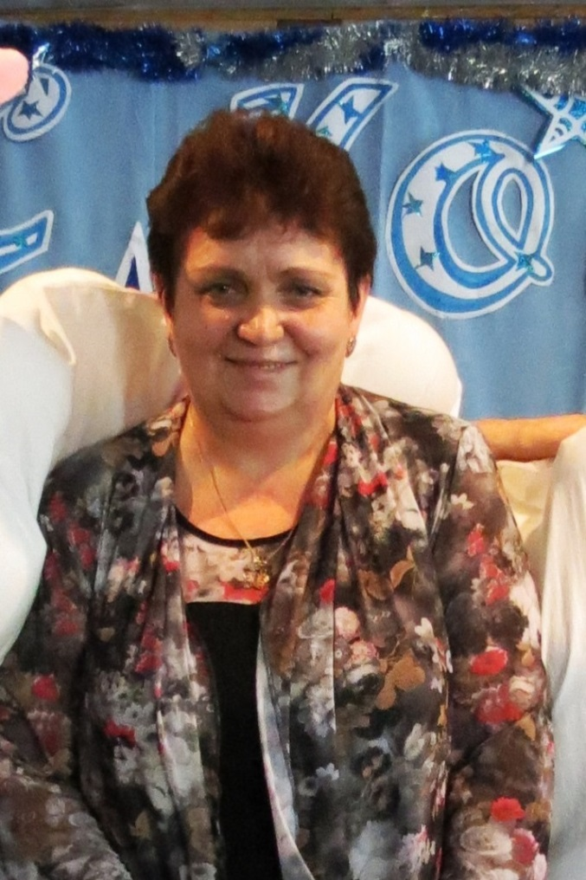
Художник по
декорациям
Богданова Людмила Владимировна

Slide 7
Художник по
костюмам Кошелева Алена Николаевна

Slide 8
В главных ролях:
гимназисты
Негосударственного частного
общеобразовательного учреждения
Гимназия «РОСТОК»:

Slide 9
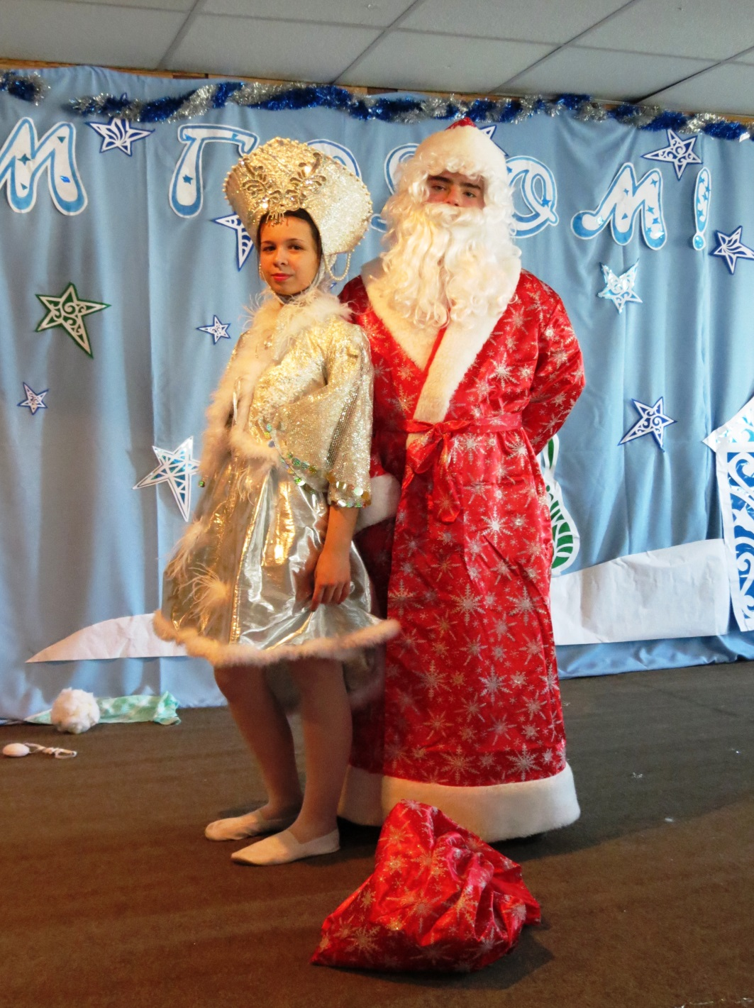
Дедушка МОРОЗ-
Александр Стерликов
Снегурочка-
Нина Баранникова
(ученики 9 класса)

Slide 10
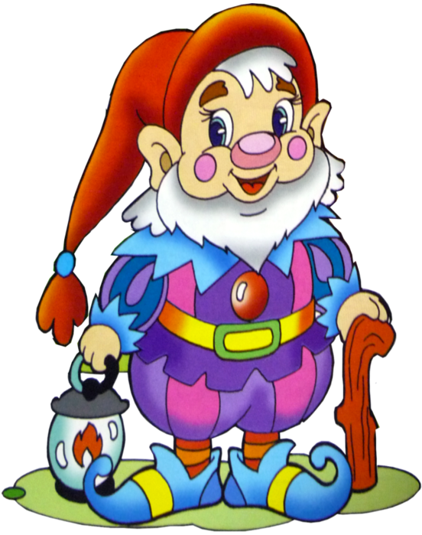
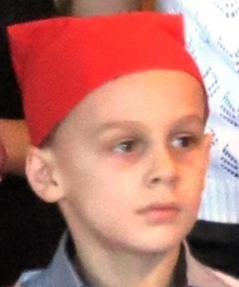
Гномики: Байрамов Матвей, Вальков Олег, Овечко Кирилл, Михеев Артем

Slide 11
Гномики: Дроботов Иван, Степанов Даниил, Аведян Евстафий

Slide 12
«Кощей
Бессмертный»:
Ксения
Горшкова
(9 класс)

Slide 13
о

Slide 14
В роли главной злодейки – «Бабы-Яги»:
Виолетта
Грамматикопуло
(9 класс)

Slide 15
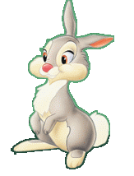
Роли «маленьких зайчиков » исполняют: Лозновенко Даша (1 класс) и Залевский Паша (2 класс)

Slide 16
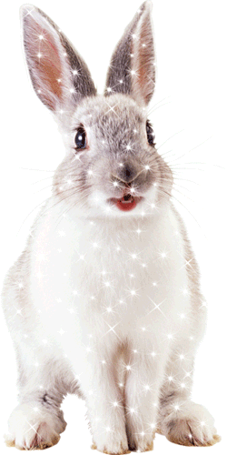
Роли «гигантских зайцев» исполняют: Юрий Киселев и
Александр Цукарев (9 класс)

Slide 17
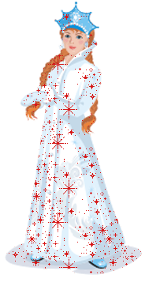
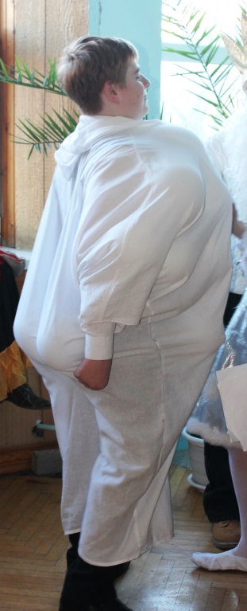
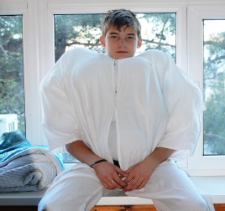
Нравлюсь ли я тебе, милая, нравлюсь ли тебе, красавица?

Slide 18
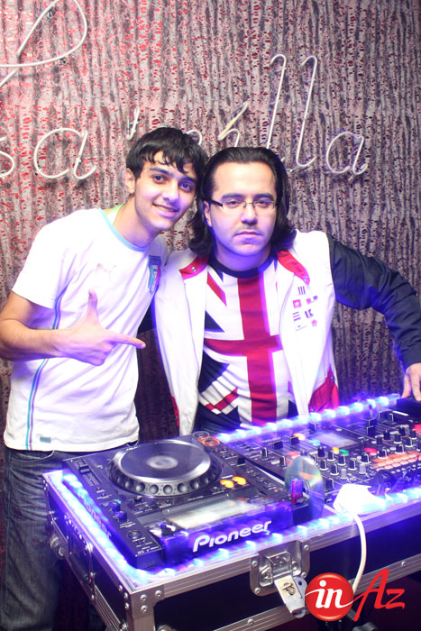
Диджеи-звукооператоры:
Дедерер Владислав
и
Соколов Иван
(9 класс)

Slide 19
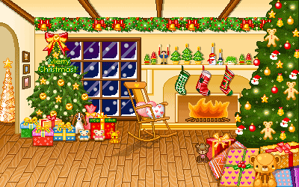
А тем временем пока ребята готовили спектакль, приближался НОВЫЙ ГОД!

Slide 20
Шли уроки …

Slide 21
Готовились домашние задания,

Slide 22
а может не готовились…

Slide 23
Решали геометрию,
а может алгебру…

Slide 24
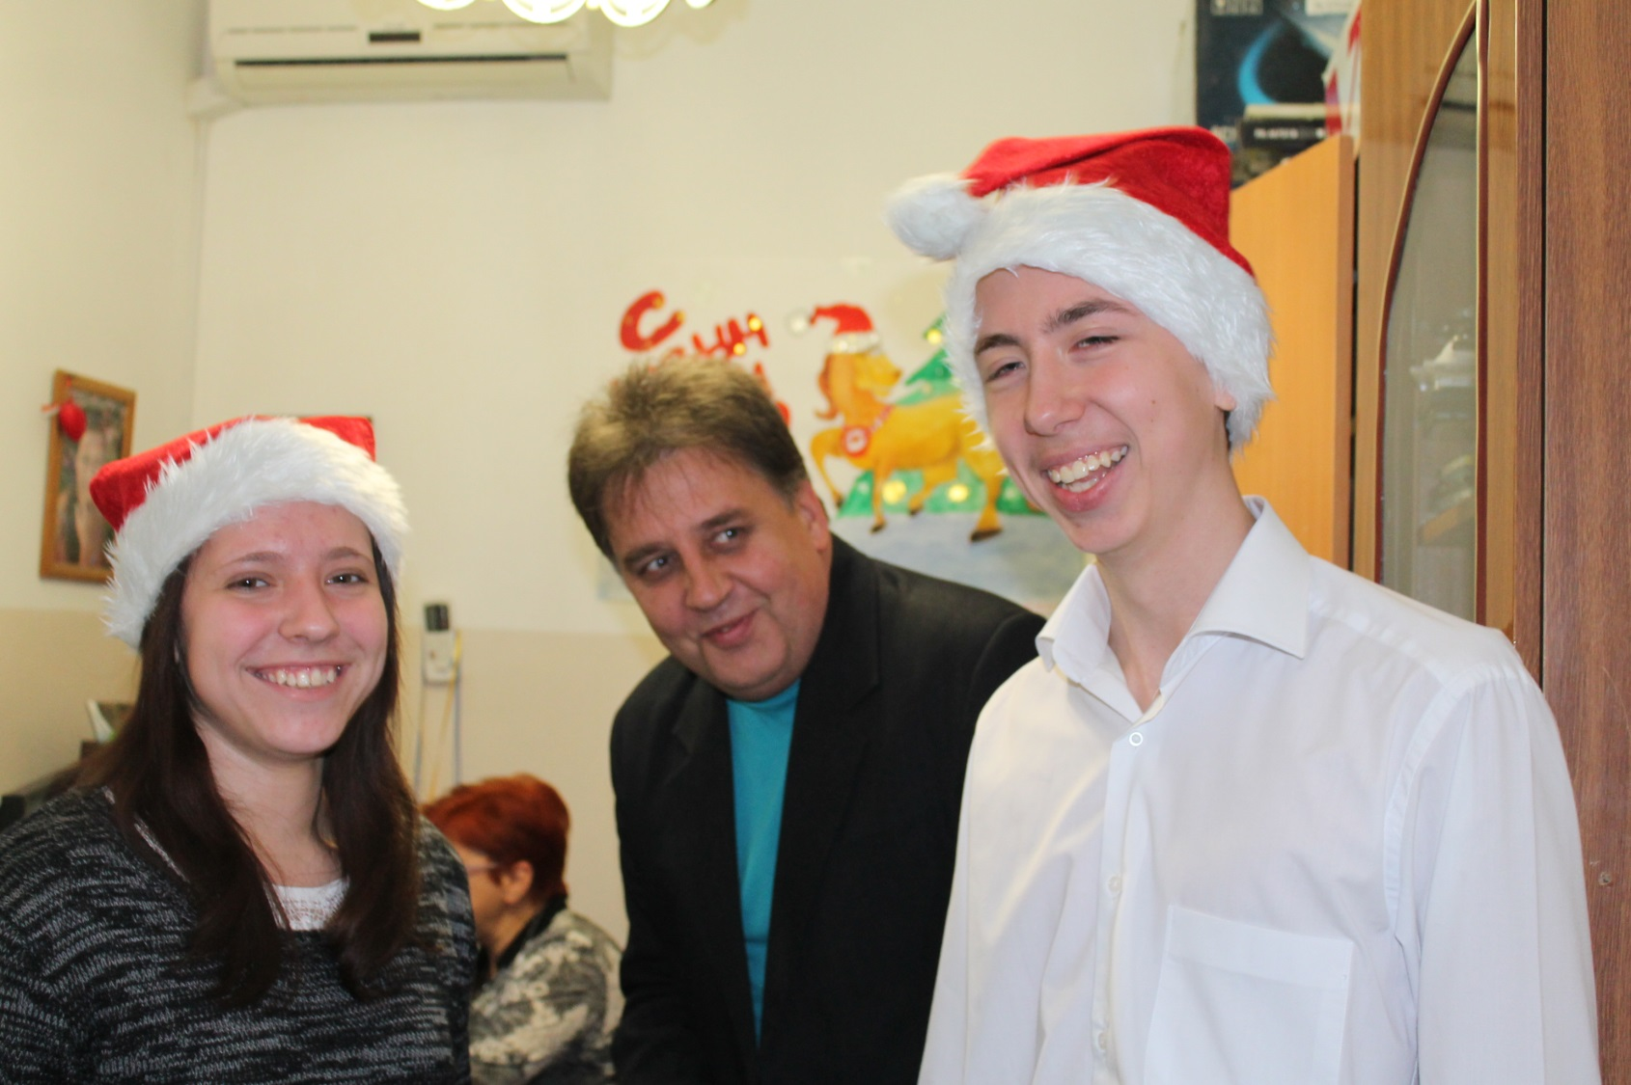
Поздравляли учителей

Slide 25
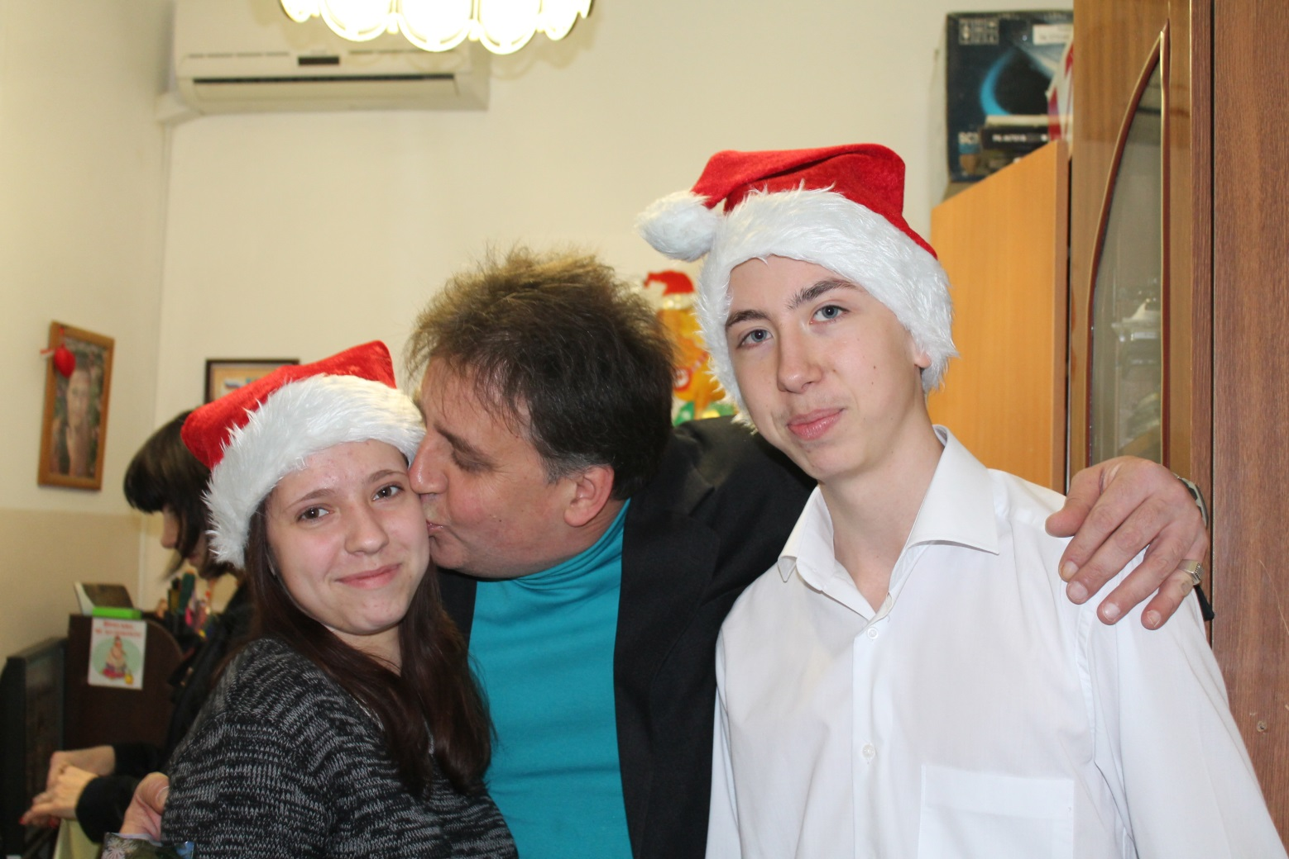
а они нас

Slide 26
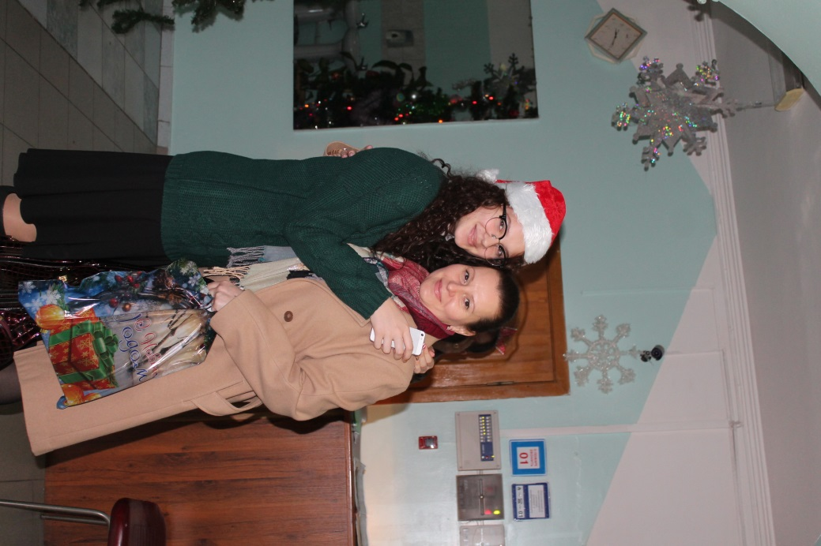
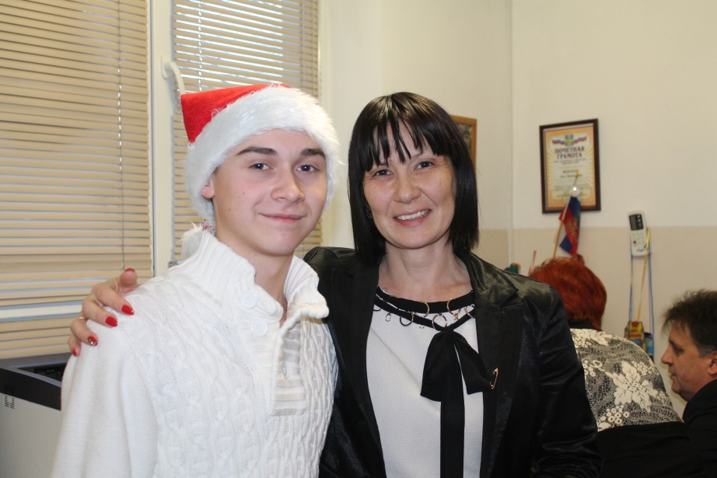
с наступающим

Slide 27
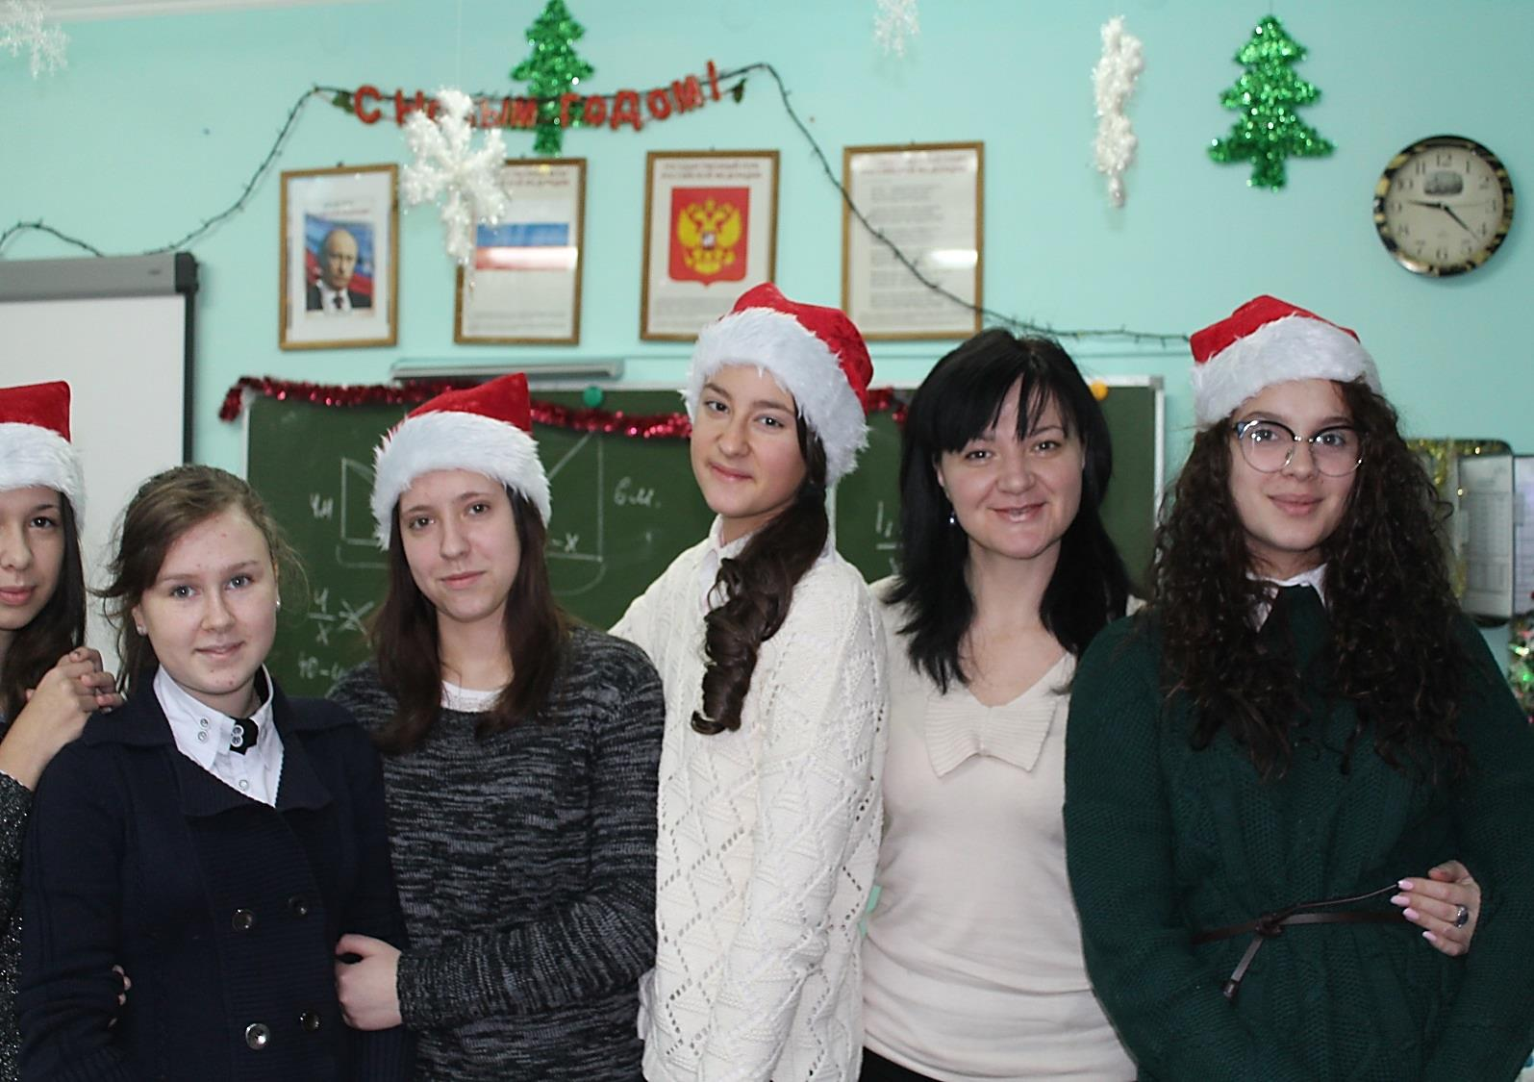
НОВЫМ
2014 ГОДОМ!!!

Slide 29
Приближался НОВЫЙ ГОД!
Скоро, скоро
Дед Мороз
придёт

Slide 30
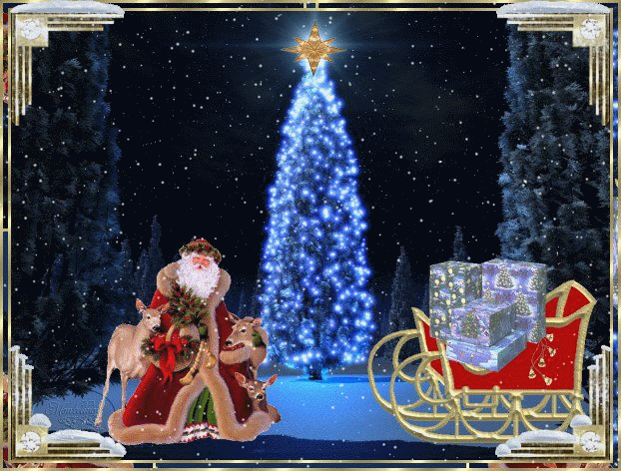
всем
подарки
принесет!

Slide 31
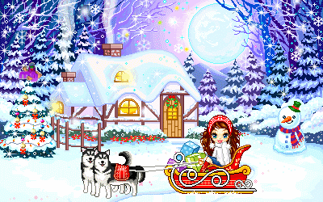
Это что за девочка
лихо в санках мчится?

Slide 32
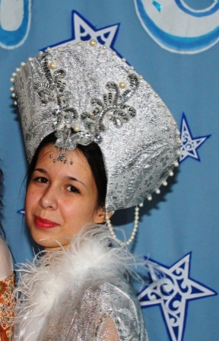
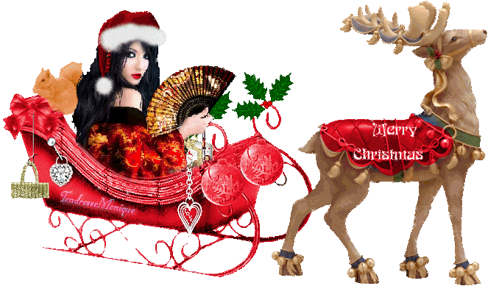
Где ж она так править могла
научиться?

Slide 33
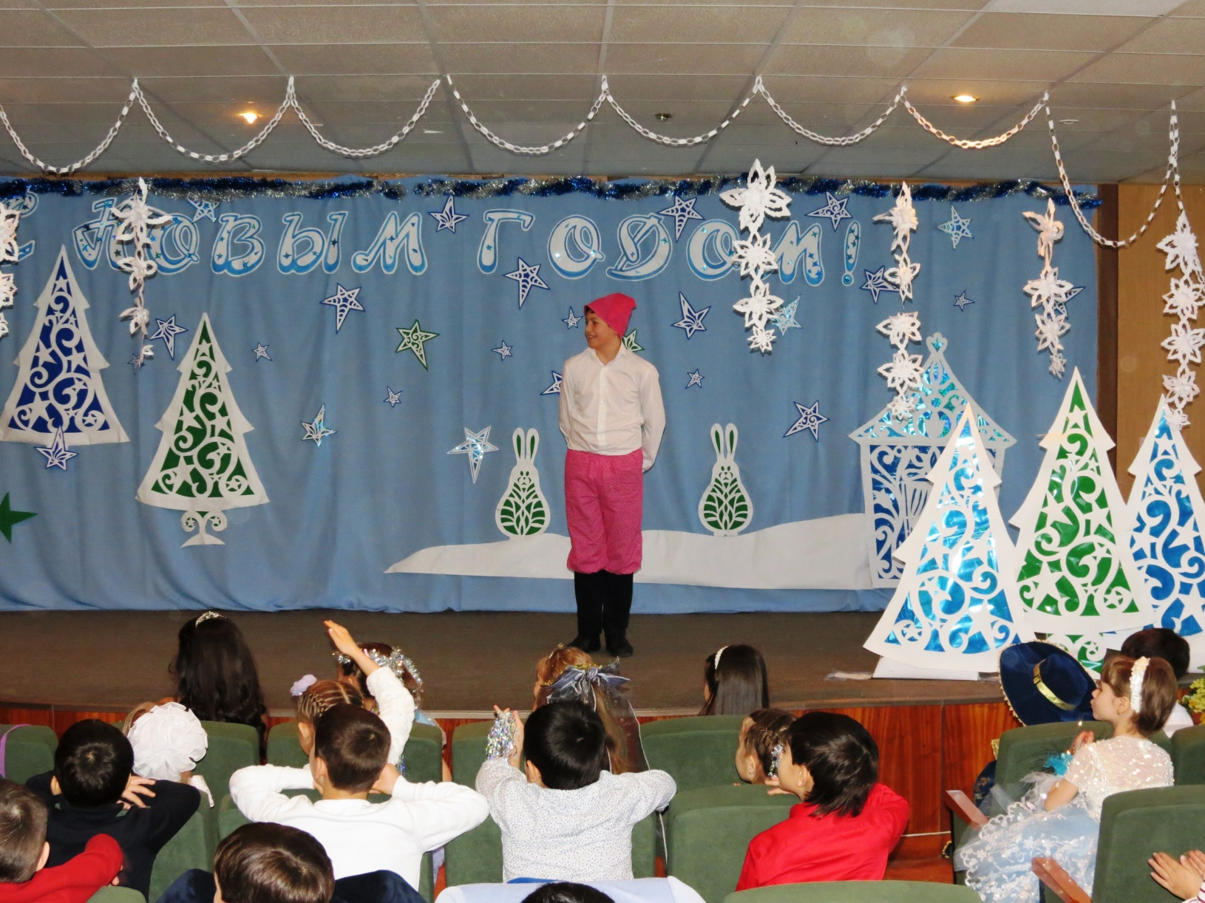
Встречаем, встречаем бессменного хозяина Северного полюса, самого настоящего из всех сказочных – Деда Мороза!

Slide 34
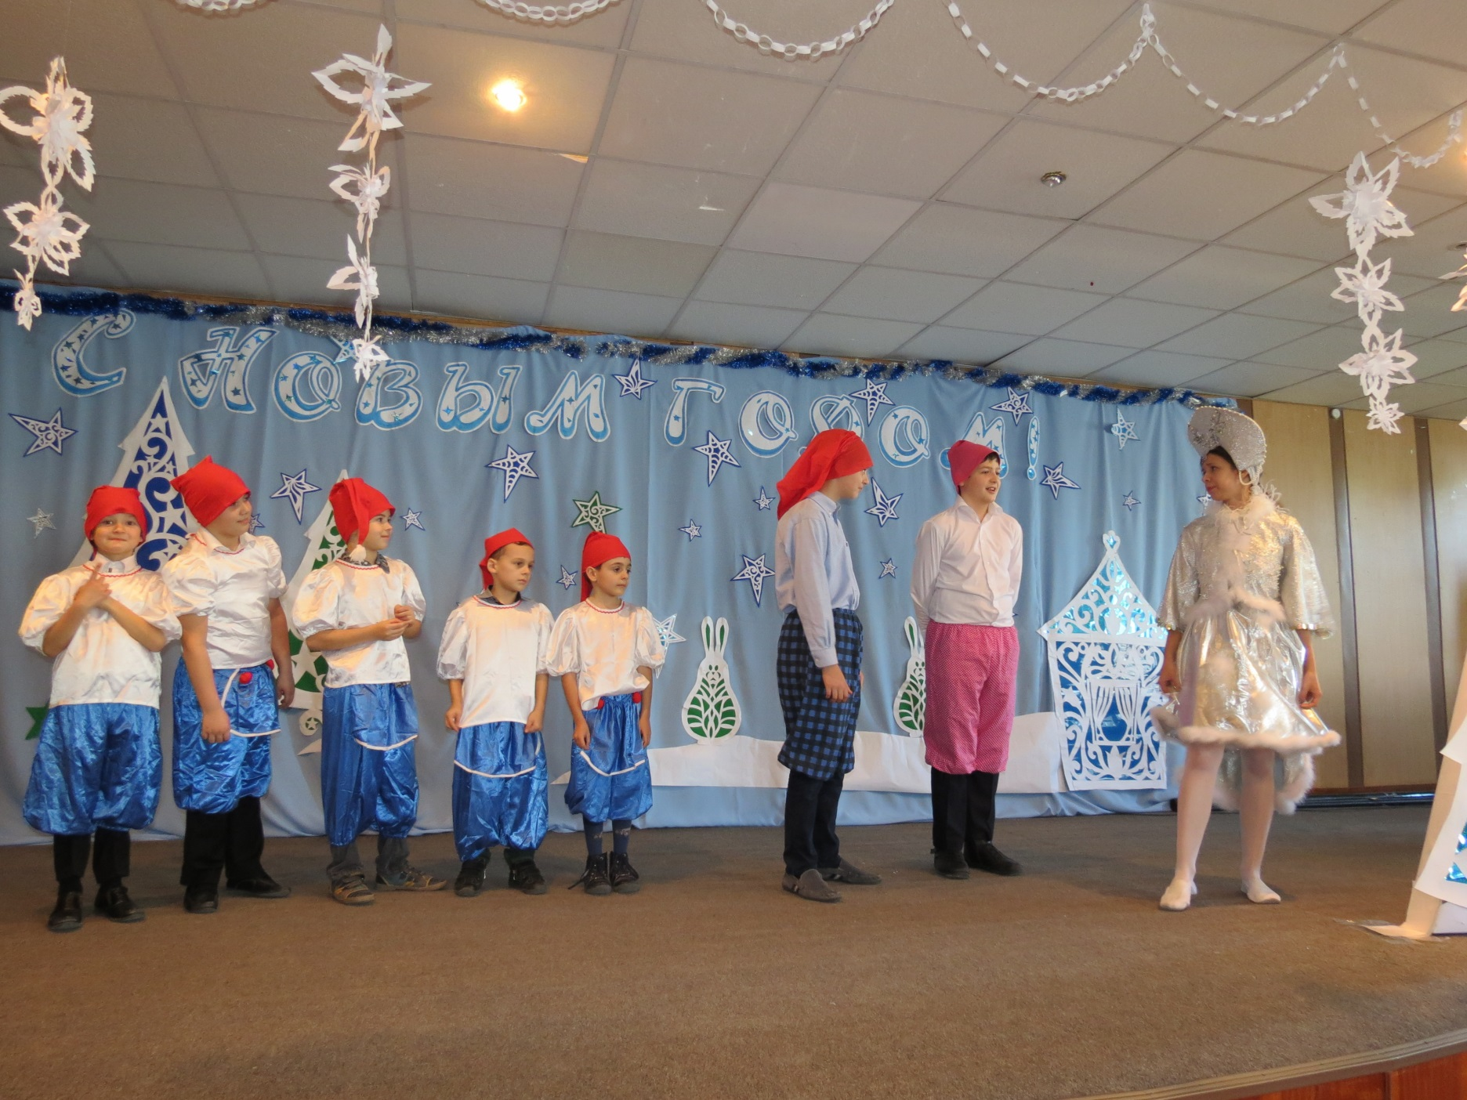
«А Дед Мороз исчез! Снегурочка помоги найти его!»

Slide 35
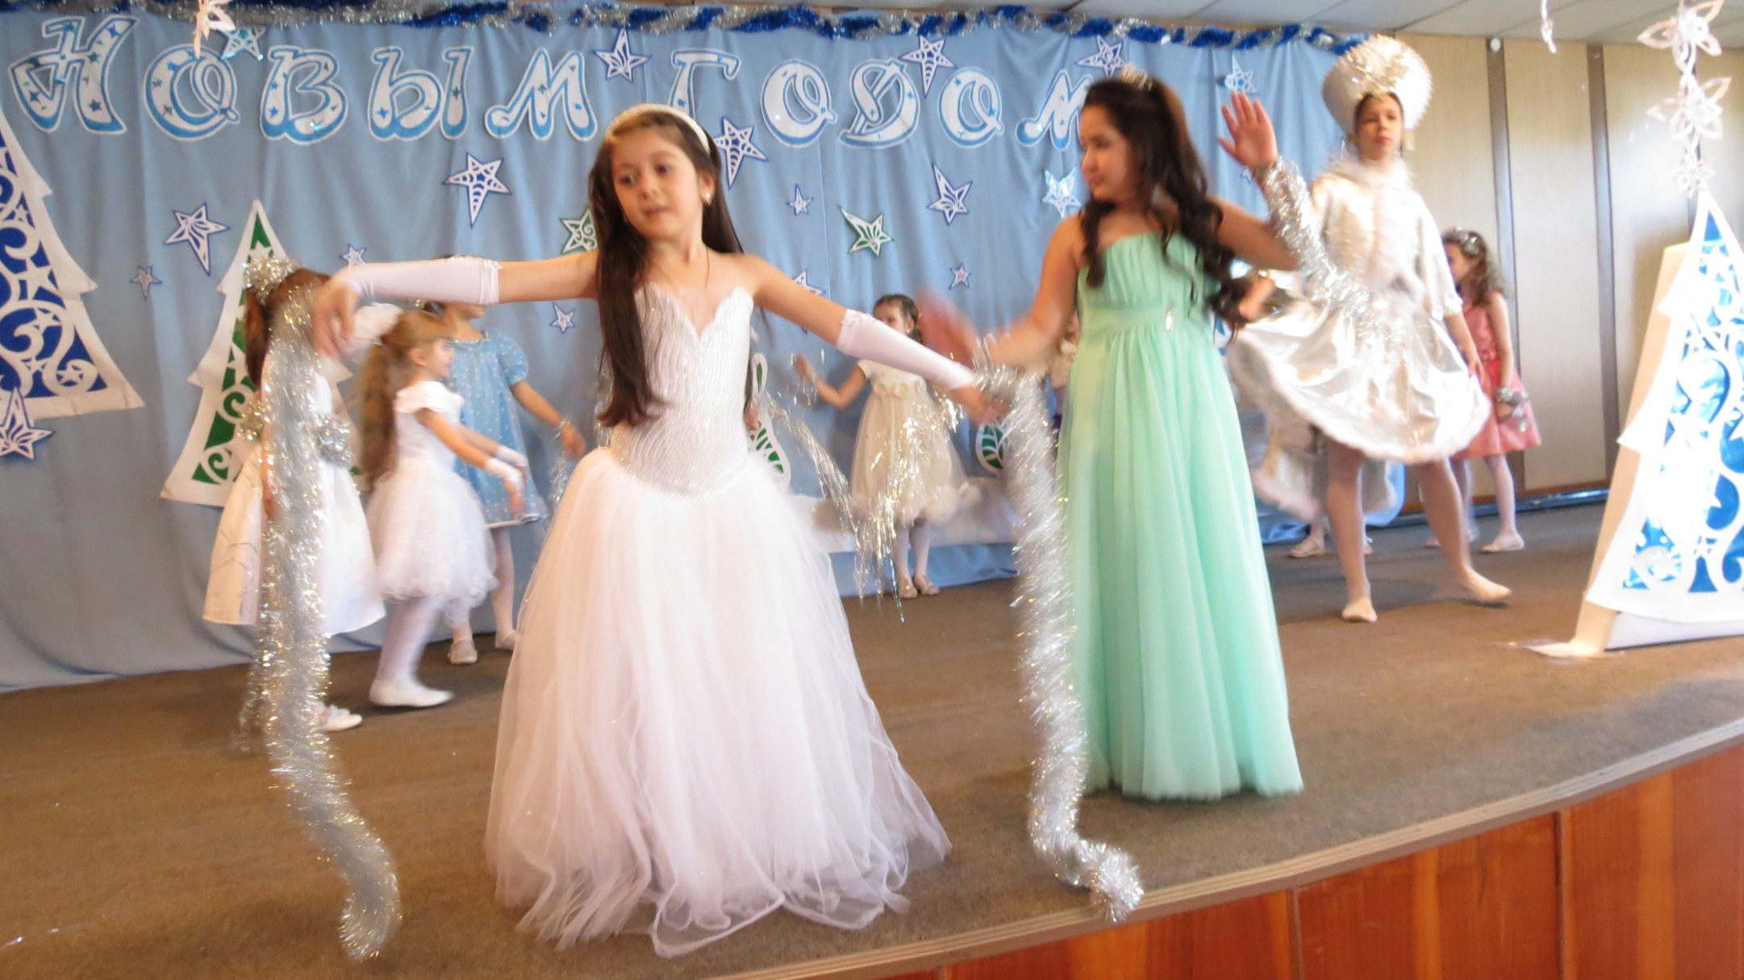
Пригласила Снегурочка снежинок на помощь: собраться, одеться…

Slide 36
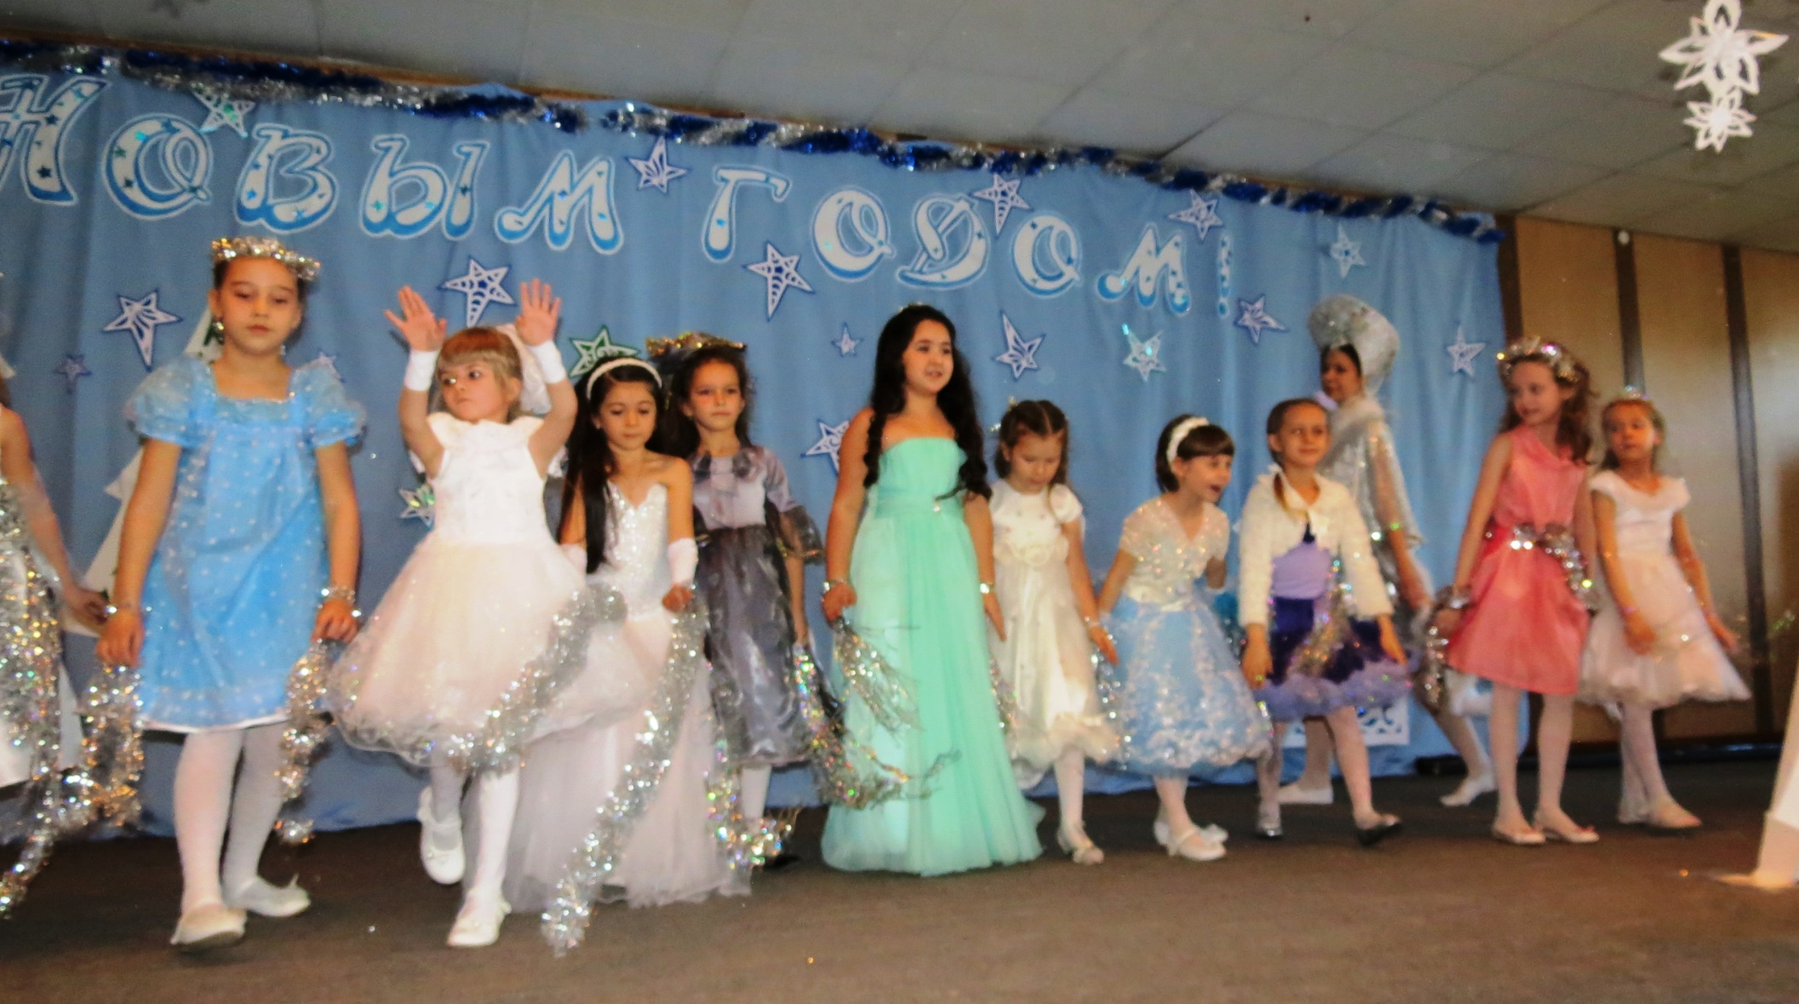
закружили снежинки…

Slide 37
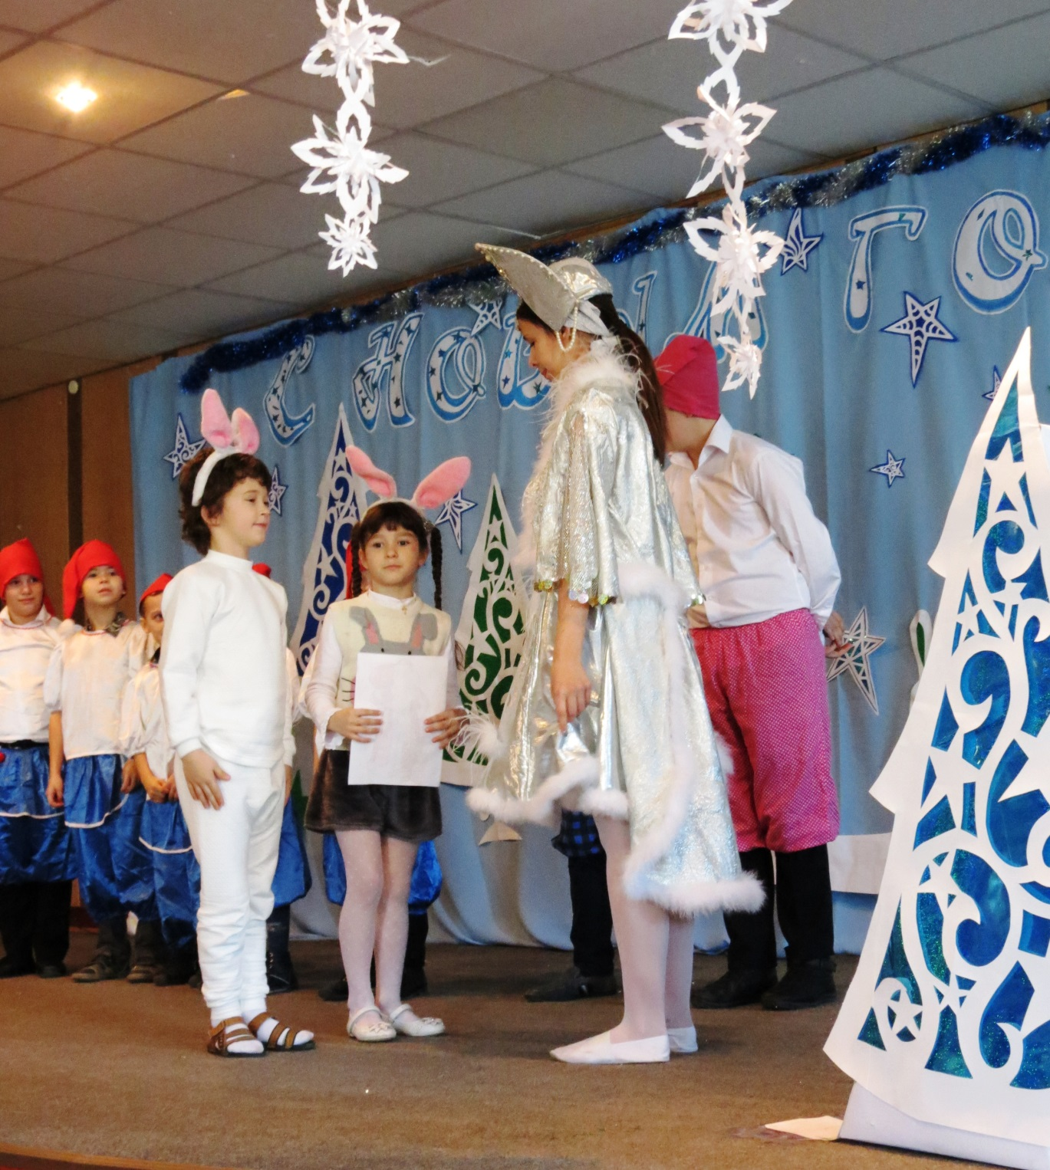
Позвала Снегурочка зайчишек. Дала им портрет Дедушки и отправила их в лес.

Slide 38
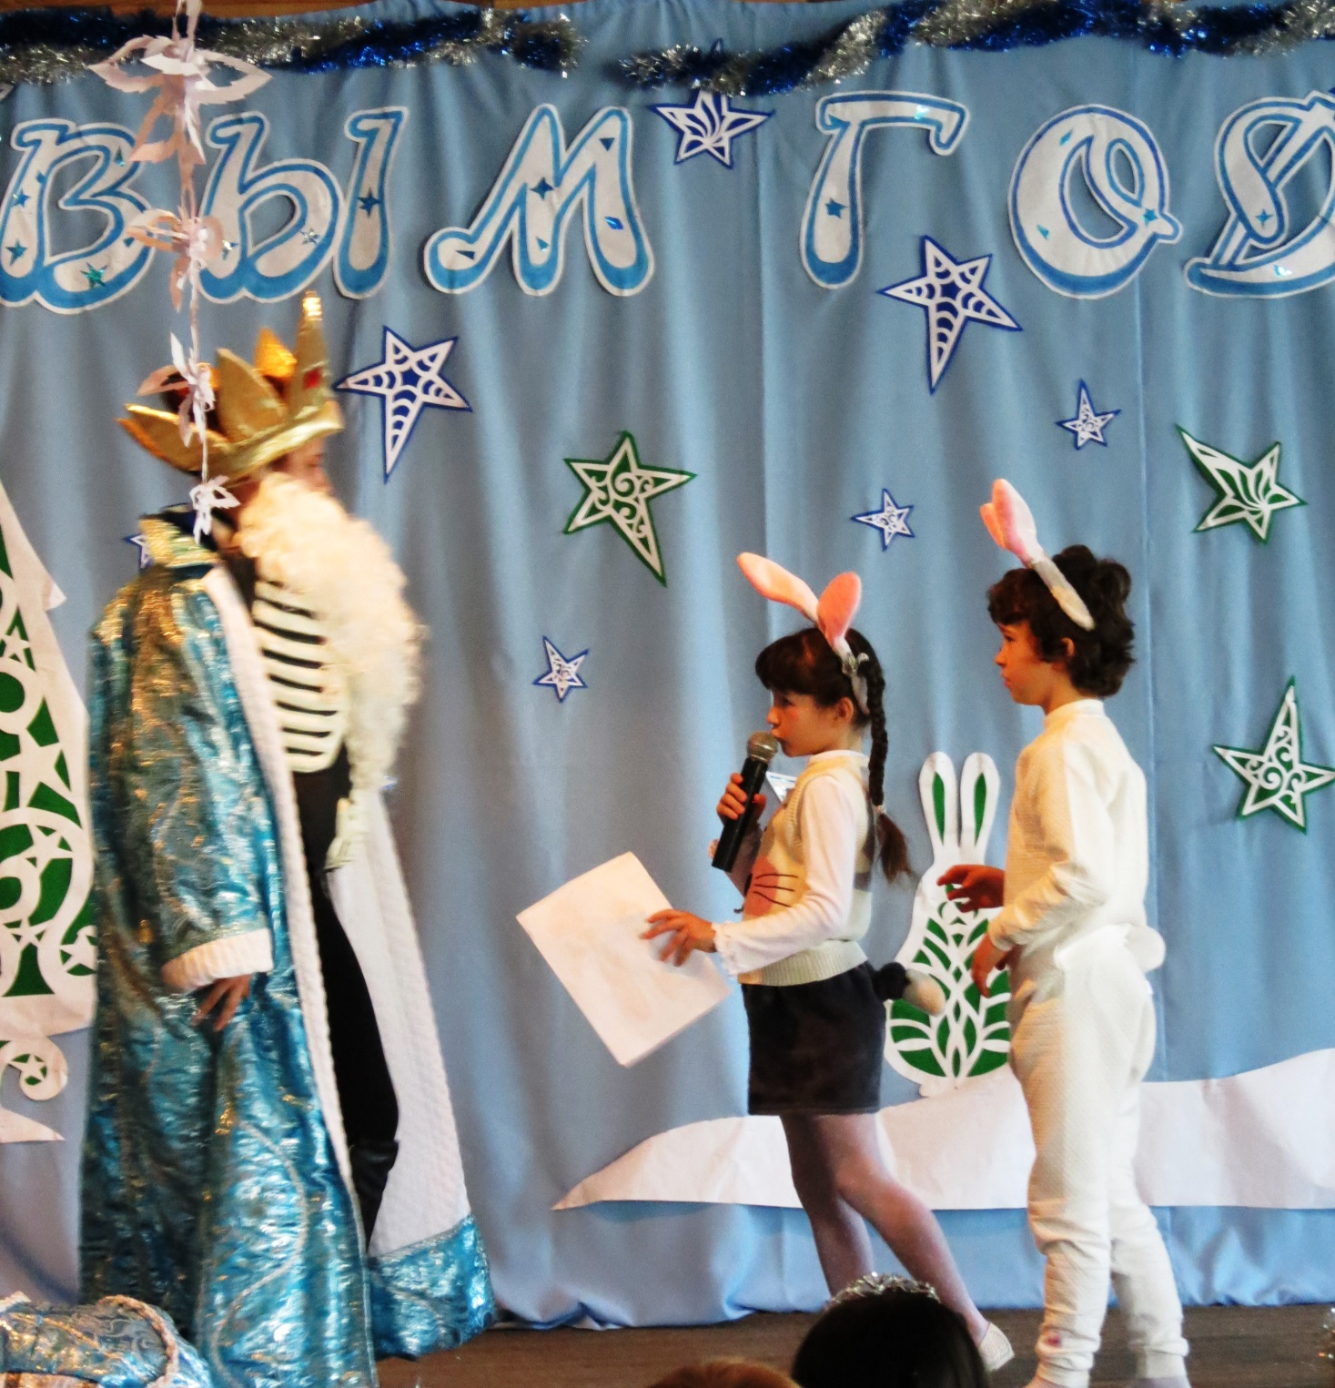
Поскакали зайки в лес, встретили Деда Мороза, да только не поверили, что он настоящий. Это был Кощей Бессмертный…

Slide 39
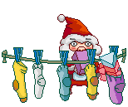
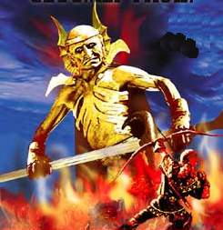
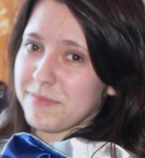
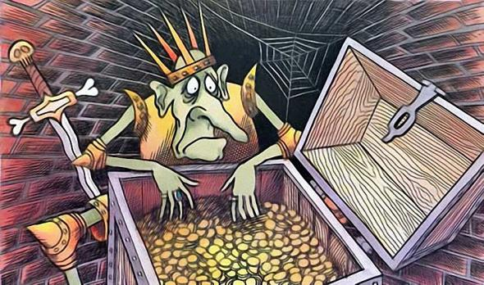
А тем временем Кощей, украв Деда Мороза, спешит в свой замок.
У Кощея в государстве Он не один сидит на царстве.

Slide 40
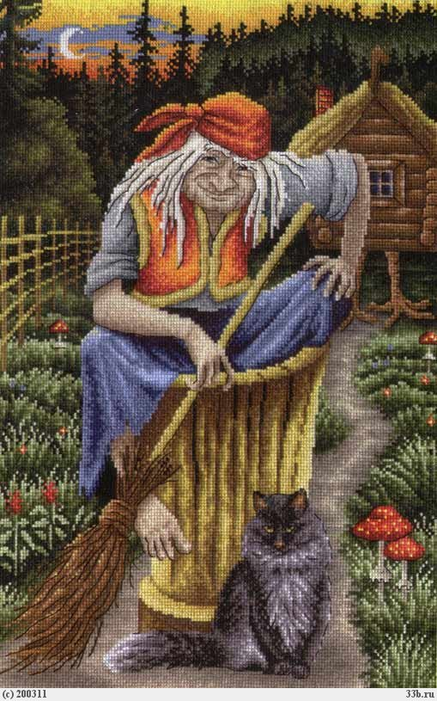
Помогает ему
Баба-Яга.

Slide 41
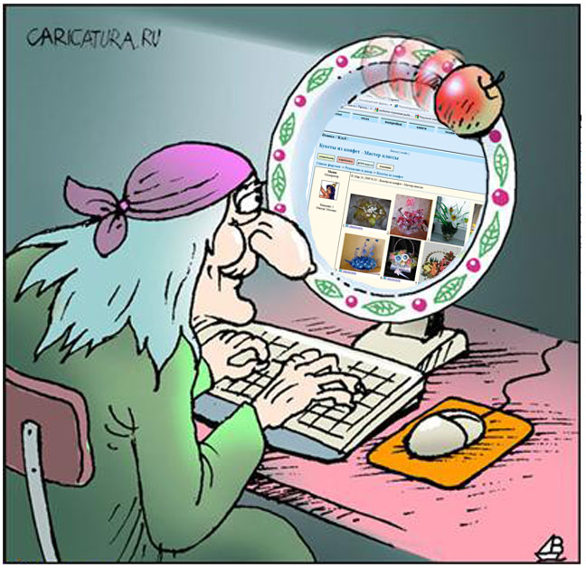
И был ей компьютер - единственный друг. И с ним она свой коротала досуг.

Slide 42
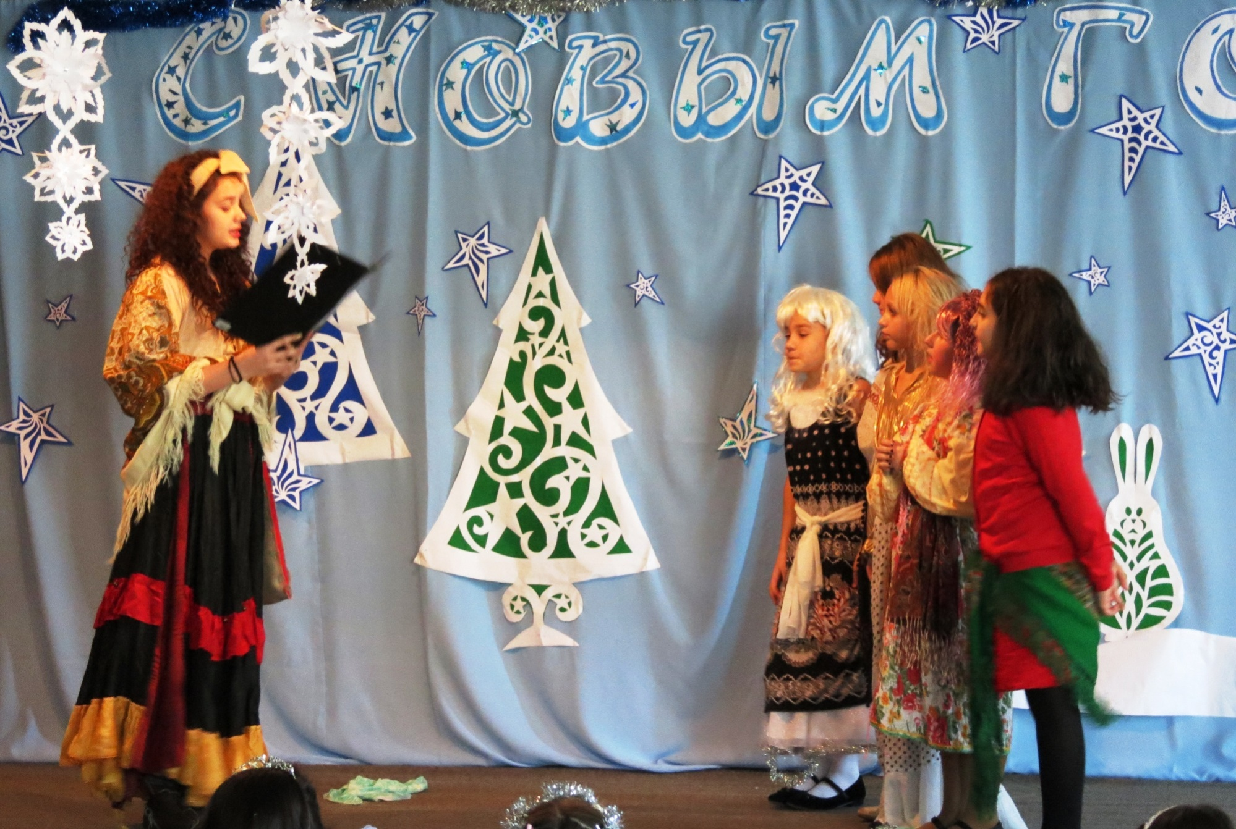
Преподавала Баба-Яга в школе Злодейства: учила забияк всяким гадостям.

Slide 43
Бабке грустно и противно: «Мы же злые колдуны!» Мы же людям беспрерывно Делать гадости должны!»

Slide 44
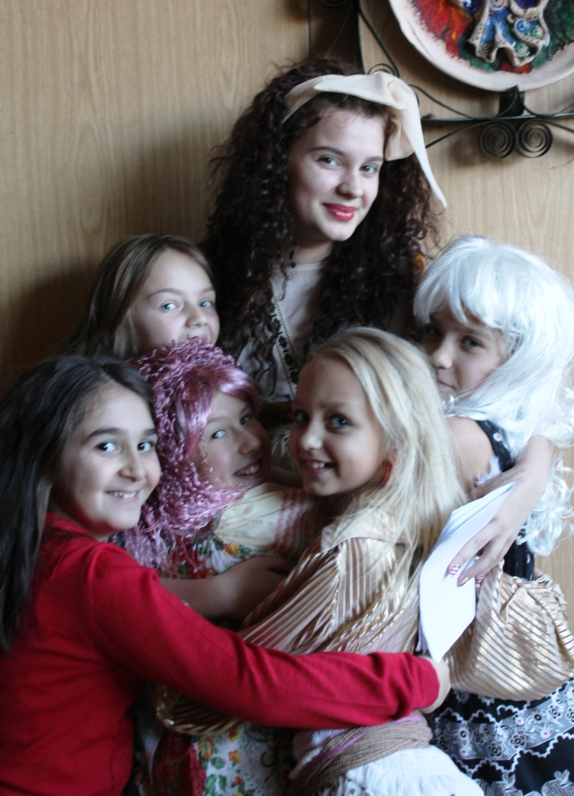
А все-таки «Баба-яга» симпатичной была особой!

Slide 45
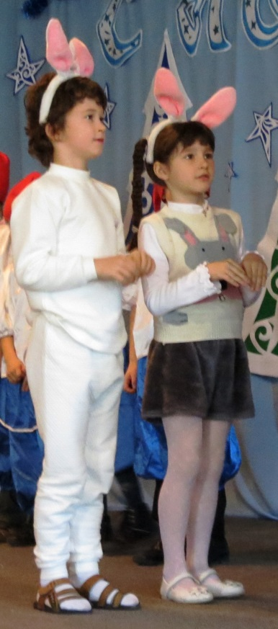
И превратились маленькие зайчики в больших гигантских зайцев!

Slide 46
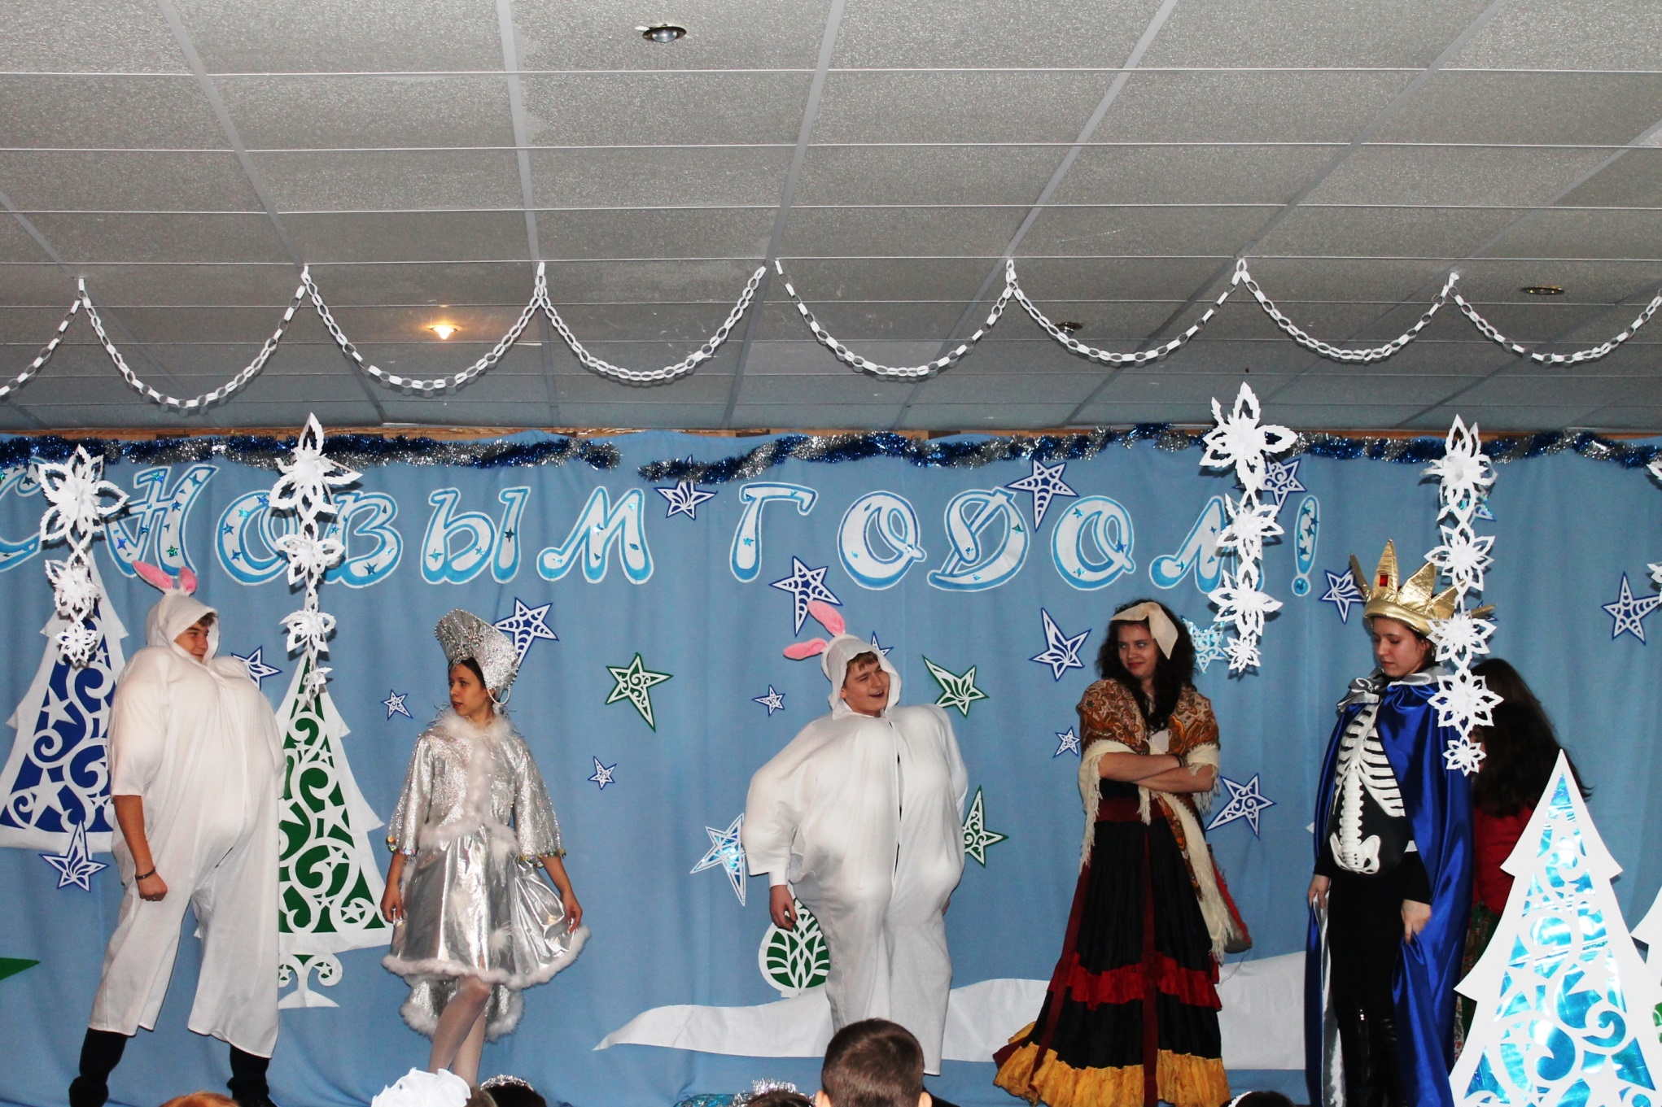
И напугали зайцы самого Кощея Бессмертного, и вывели его на чистую воду.

Slide 47
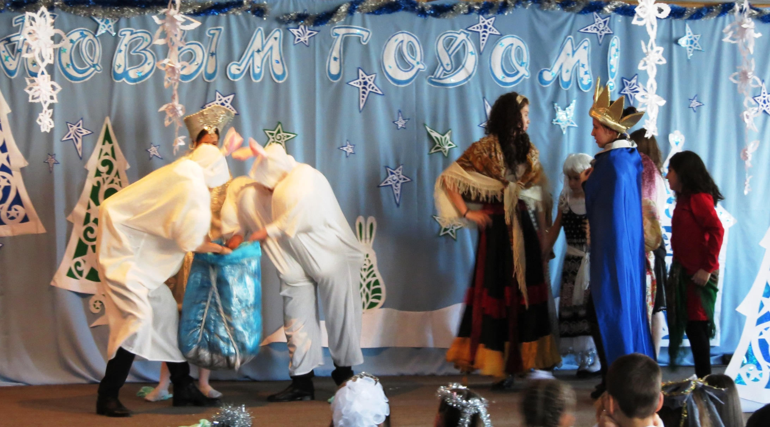
Отдал Кощей мешок с Дедом Морозом, только там никого не было…

Slide 48
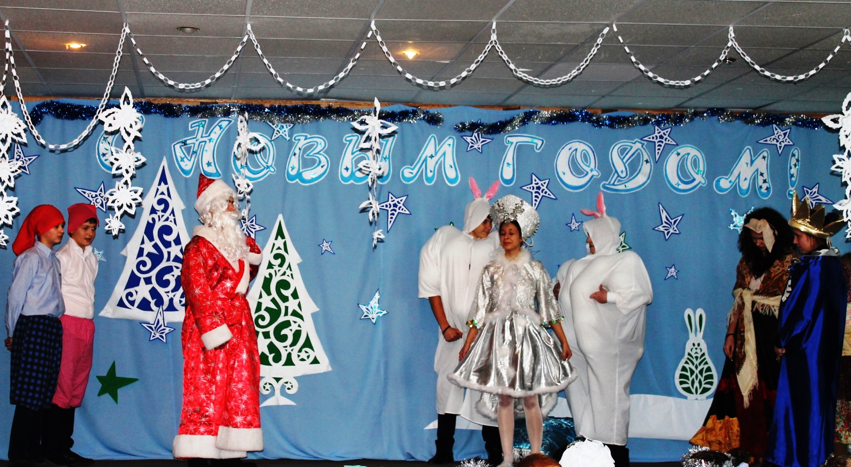
Оказывается, гномики давно вызволили Дедушку Мороза из темницы и спасли его от вечного сна! Теперь он на празднике!

Slide 49
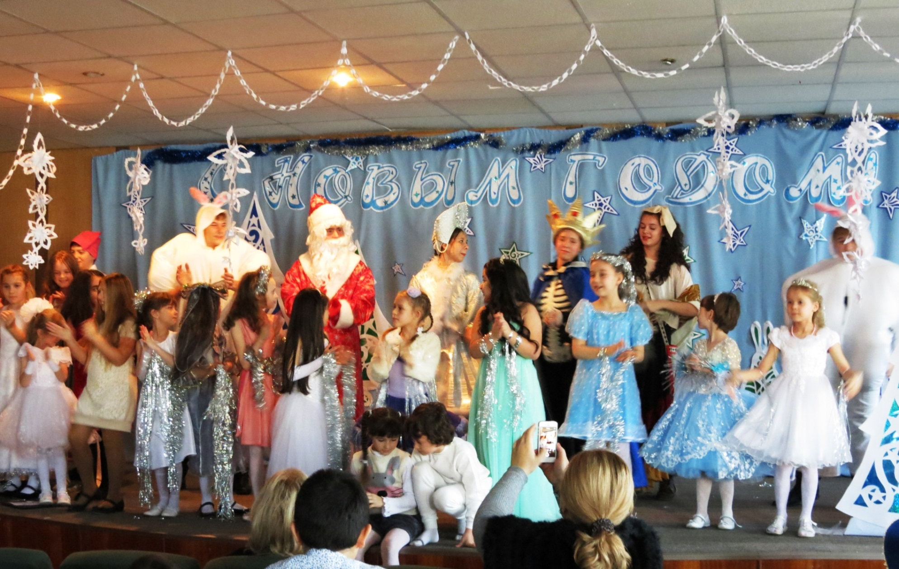
И обрадовались все детишки, Дед Мороз поздравил всех с наступающим Новым годом и подарил всем детям долгожданные подарки!

Slide 50
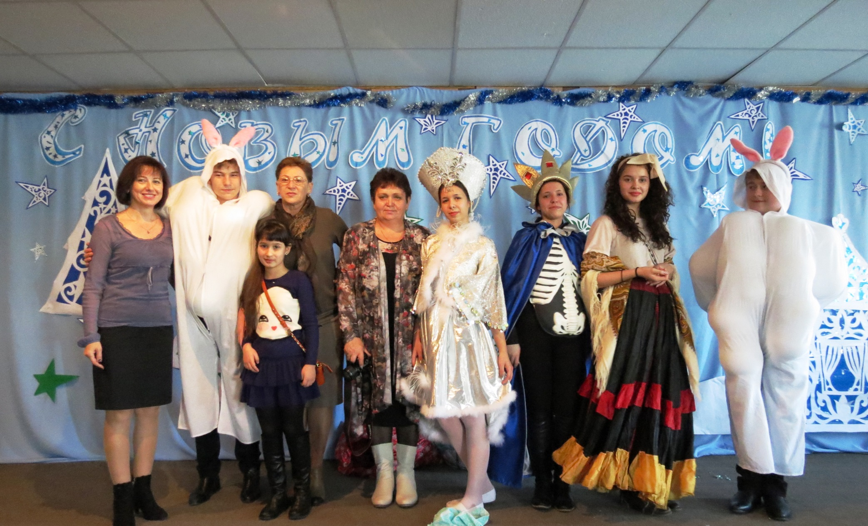

Slide 51
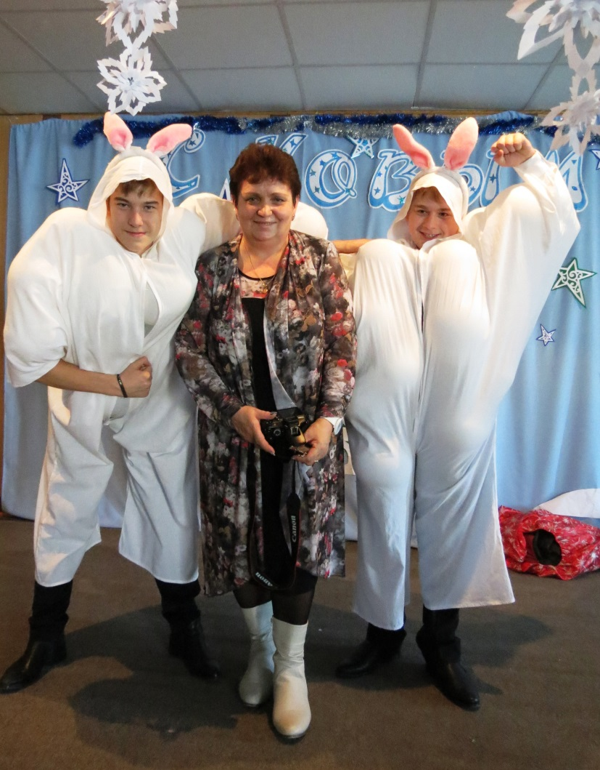

Slide 52
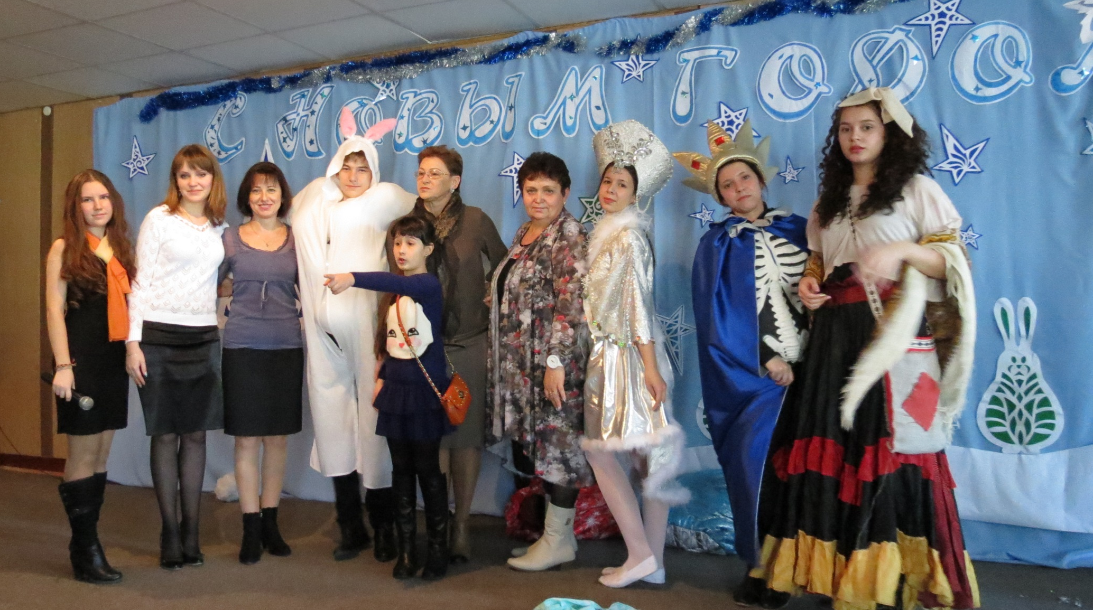

Slide 53
Всех с НОВЫМ 2014 годом!
Пусть зима преподносит сюрпризы, Исполняет мечты и капризы! Новый год даст свои результаты, Жажду жить и трудиться с азартом!
Учитель изобразительного искусства и технологии, классный руководитель 9 класса Богданова Людмила Владимировна
НЧОУ гимназия «Росток»
2014 год

